Slide 1

ЗУМІЙ ПОДОЛАТИ ШКІДЛИВІ ЗВИЧКИ
Тематична лінійка.

Slide 2
Від чого
залежить здоров'я?
Спосіб життя
50%
Спадковість
20%
Навколишнє середовище
20%
Медичне обслуговування 10%

Slide 3
Народна мудрість.
Подивись на вигляд і не питай про здоров'я.

Slide 4

Вранці вмитись не забудеш,
Цілий день красивим будеш.

Slide 5


Бережись немитих рук –
Кран з водою – ліпший друг.
Руки мий частіше і чистіше,
Сам побачиш – буде ліпше.

Slide 6

Щоб здорові зубки мати,
Слід про них щоденно дбати:
Чистить, ротик полоскати
І твердого не кусати.

Slide 7

Фрукти, овочі завжди мити,
Щоб ніколи не хворіти

Slide 8
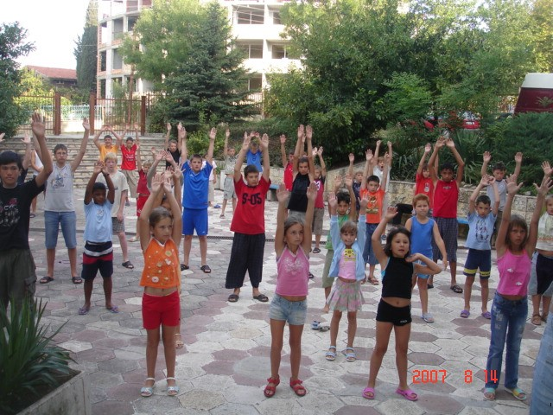
Ранкова зарядка

Slide 9


Є в людини приховані вороги,
Шкідливі звички звуться вони -
Нігті кусати, гризти олівці -
Це зовсім не потрібно тобі у житті!

Slide 10

Щоб красивим бути,
Про кривляння потрібно забути.

Slide 11




Переїдання приводить до
погіршення стану здоров’я

Slide 12

Пасивне куріння приводить
до активного куріння,
це зашкоджує здоров’ю.

Slide 14

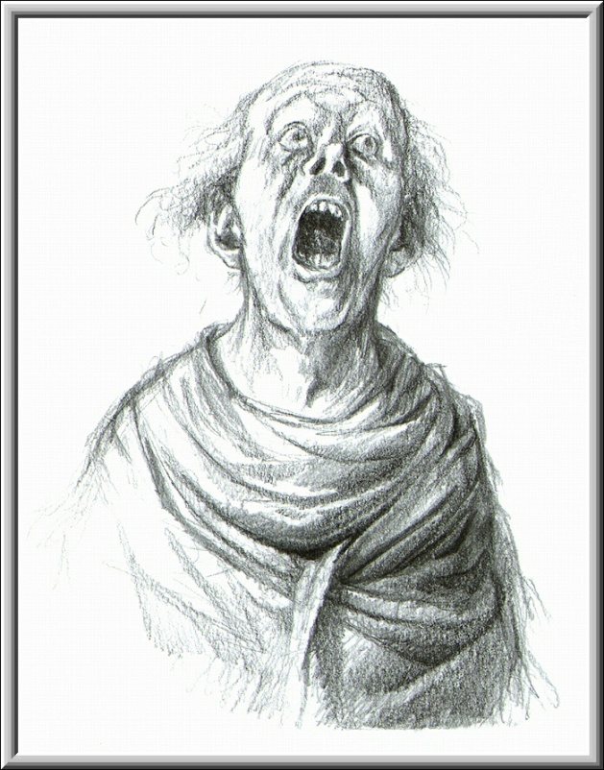
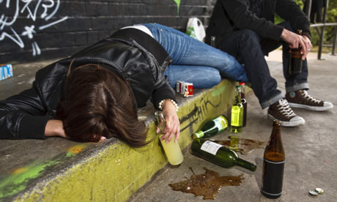
Отруєння мозку призводить до того, що людина втрачає здатність мислити - у неї погіршується пам’ять, слабшають розумові здібності.

Slide 15
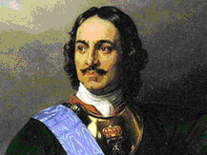
ПЕТРО І

Slide 16

МЕДАЛЬ “ЗА ПИЯЦТВО”

Slide 17


ТЮТЮН

Slide 18
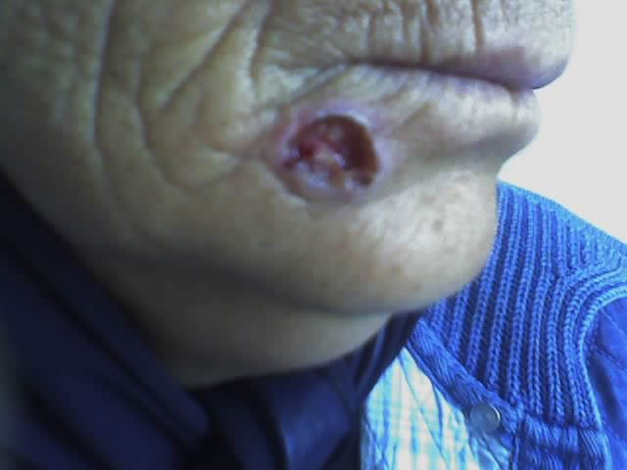

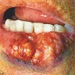

РАК ШКІРИ
РАК ГОРЛА
РАК
ГУБИ
РАК ЛЕГЕНІВ

Slide 19


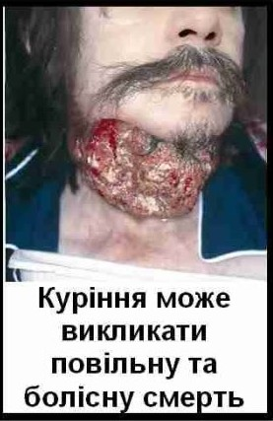


Slide 20
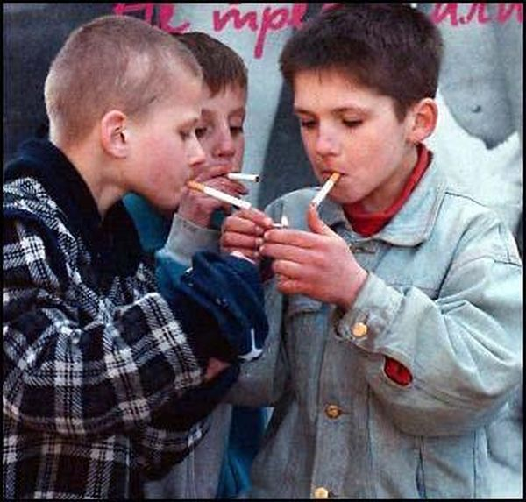
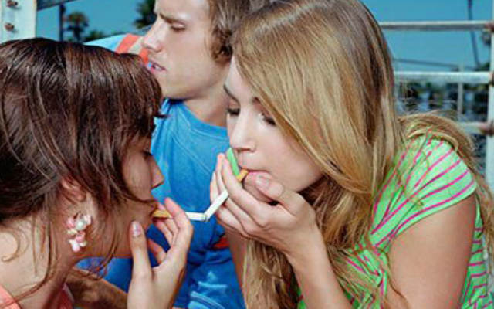

Slide 21
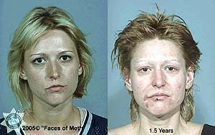
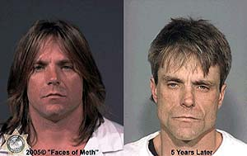
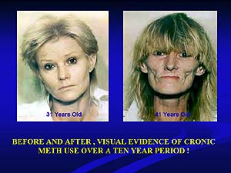
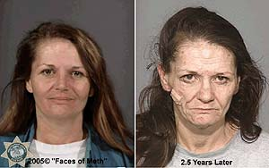
Наркоман до та після вживання наркотиків

Slide 22
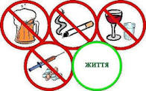
Алкоголь, тютюн
і наркотики –
три голови одного чудовиська, яке завдає шкоди здоров"ю.

Slide 23
Друже, щоб здоровим бути,
Треба навички здобути,
Про здоров’я піклуватись:
Перш за все – не лінуватись,
І здружитися із спортом,
Рідко ласувати тортом
Воду крижану не пити
І ніколи не палити!
Вранці й ввечері, мій любий,
Завжди – завжди, чисть зуби.

Slide 24
Пам'ятайте:
здоров'я, справжня радість життя і щастя не сумісні з тютюном, наркотиками і спиртними напоями.

